Slide 1
Тайны устной и письменной речи
Цели:
- узнать…
- научиться
- повторить…
- …

Slide 2


Стр.21
Что написано пером,
Не вырубишь топором.
Слово не воробей,
Вылетит – не поймаешь.

Slide 3
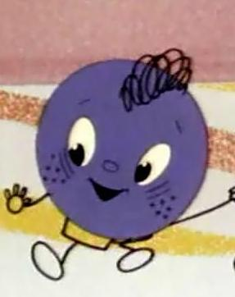

Знаки препинания
Точка – это станция,
Где отдыхает мысль.
Загораживает путь,
Предлагает отдохнуть.

Slide 4


Знаки препинания
Вечно думая над смыслом,
Изогнулся коромыслом.
Он наклонился, чтобы сесть,
И подмигнул: «Вопросы есть?»

Slide 5

Знаки препинания
А если в предложении
Радость, раздражение?
Тогда в конце не кстати ли
Наш славный восклицательный?
Бурным чувствам нет конца.
Пылкий нрав у молодца!

Slide 6

Ты съел пирог?

Slide 7
Ты съел пирог?
Ты съел пирог?
Ты съел пирог?

Slide 8
Вывод:
в устной речи есть
выделение слова голосом –
логическое ударение.

Slide 9
Прочитайте, выделяя голосом нужное слово.
Ира утром пошла в школу.
Ира утром пошла в школу.
Ира утром пошла в школу.
Ира утром пошла в школу.

Slide 10
Ты съел пирог?
Ты съел пирог.
Съешь пирог.

Slide 11
Цель высказывания:
Спросить
Сообщить
Попросить
Ты съел пирог?
Ты съел пирог.
Съешь пирог.

Slide 12
Пошёл дождь?
Пошёл дождь?!
Пошёл дождь.
Пошёл дождь!

Slide 13
Интонация:
Пошёл дождь?
Пошёл дождь?!
восклицательная
невосклицательная
Пошёл дождь.
Пошёл дождь!

Slide 14
Прочитайте предложения:

Slide 15
На этом уроке я узнал …
Я запомнил…
Мне понравилось…

